Slide 1


ბიზნესის, კომპიუტინგის და სოციალურ მეცნიერებათა სკოლა
დარჩით სახლში!
კომპიუტერული მეცნიერების მიმართულება

Slide 2
პროგრამული უზრუნველყოფის ინჟინერიის საფუძვლები
კვირა 6
დარჩით სახლში!
პაატა გოგიშვილი
ინფორმატიკის დოქტორი
ასოცირებული პროფესორი
2022 წლის 26 ოქტომბერი

Slide 3
პროგრამული უზრუნველყოფის არქიტექტურა
დარჩით სახლში!

Slide 4
პროგრამული უზრუნველყოფის არქიტექტურა
გულისხმობს პროგრამული უზრუნველყოფის დაყოფას შემადგენელ კომპონენტებად, ამ კომპონენტების ურთიერთმიმართების და კავშირის ტიპის აღწერას.
დარჩით სახლში!

Slide 5
პროგრამული უზრუნველყოფის არქიტექტურის აღწერის მიზანია
პროდუქტის სწორი გააზრება და სტრუქტურის გაზიარება
კლასიკური მიდგომების გამოყენება (მზა კომპონენტების გამეორება)
შემუშავების და განვითარების პერსპექტივა
სისტემის ანალიზი და წინასწარი გათვლები
დარჩით სახლში!

Slide 6
არქიტექტურის ხედები
სხვადასხვა თვალსაზრისით, პროგრამული უზრუნველყოფის სხვადასხვა მხარე შეიძლება იყოს მნიშვნელოვანი. აქედან გამომდინარე, ადგენენ არქიტექტურის სხვადასხვა ხედს.
დარჩით სახლში!

Slide 7
არქიტექტურის ხედების გავრცელებული ტიპებია
მოდულური ხედი
კომპონენტების და კავშირების ხედი (C&C view)
განლაგების ხედი
დარჩით სახლში!

Slide 8
კომპონენტების და კავშირების ხედი
C&C view
არის არქიტექტურის ხედი, სადაც პროგრამის მუშაობის დროს (runtime) არსებული კომპონენტები და მათი კავშირებია გამოსახული.
პროგრამის არქიტექტურა, ზოგჯერ სწორედ ამ ხედთან არის გაიგივებული.
დარჩით სახლში!

Slide 9
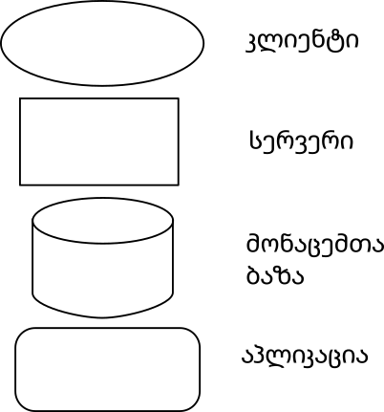
კომპონენტები
დარჩით სახლში!

Slide 10
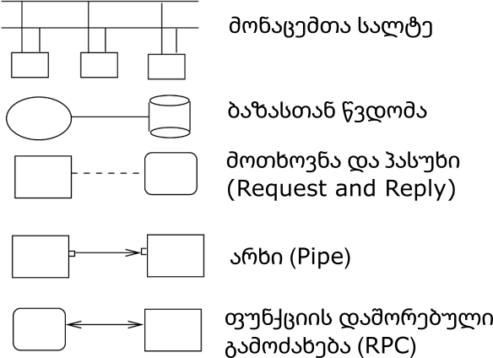
კავშირები
დარჩით სახლში!

Slide 11
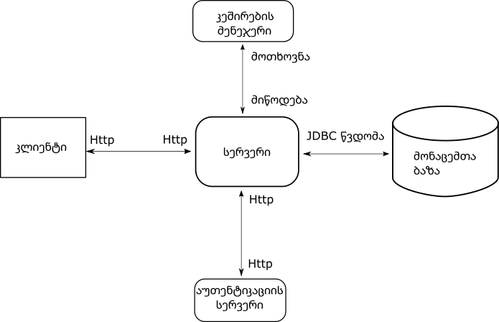
მაგალითი
სტუდენტების გამოკითხვის პროგრამა
დარჩით სახლში!

Slide 12
კომპონენტების და კავშირების ხედის ძირითადი სტილები
არხი და ფილტრი (Pipe and Filter)
ზიარი მონაცემები (Shared Data)
კლიენტი და სერვერი (Client and Server)
სხვა სტილები (Publish-Subscribe, OOP, …)
დარჩით სახლში!

Slide 13
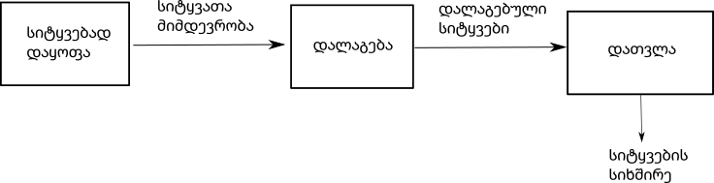
არხი და ფილტრი
Pipe and Filter
დარჩით სახლში!

Slide 14
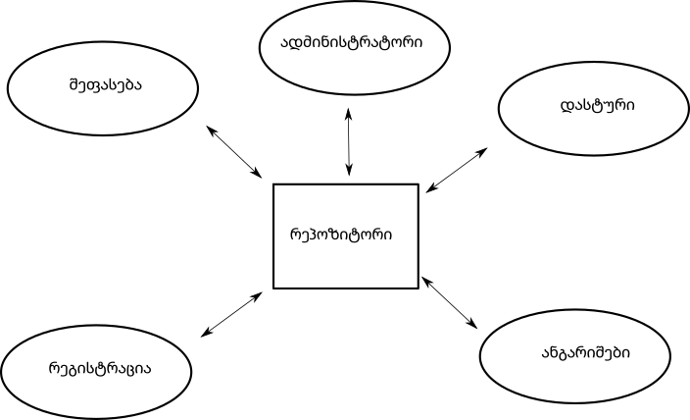
ზიარი მონაცემები
Shared Data
დარჩით სახლში!

Slide 15
არქიტექტურის დოკუმენტირება
სისტემის და არქიტექტურის კონტექსტი
ხედების დოკუმენტაცია
ხედებს შორის კავშირის აღწერა
დარჩით სახლში!

Slide 16
არქიტექტურის დოკუმენტირება
UML არის ყველაზე ხშირად გამოყენებადი საშუალება დიაგრამების ასაგებად.
diagrameditor.com, app.creately.com,…
დარჩით სახლში!

Slide 17
არქიტექტურის შეფასება
წარმადობა
საიმედოობა
პორტაბელურობა
დარჩით სახლში!

